Slide 1
HyperLedger benchmark

Slide 2
Caliper install
설치확인 :

Slide 3
Caliper-workspace 구조
bencmarks
networks
Worked
myAssetBenchmark.yaml
networkConfig.yaml
GetAllHaccp.js
ReadHaccp.js
UpdateHaccp.js
벤치마크 변수값 설정 파일
테스트를 진행할 Fabric 네트워크 설정값 및 키값
벤치마크 실행시 작동코드 체인코드별로 존재

Slide 4
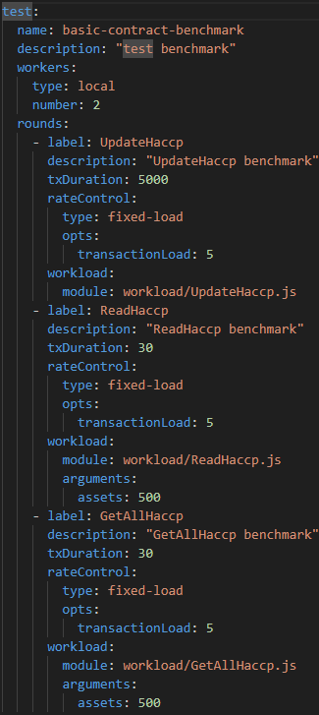
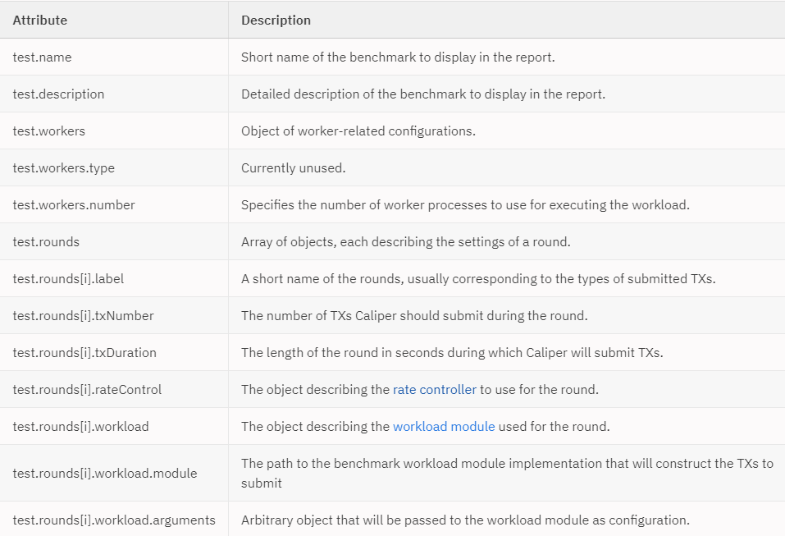
myAssetBenchmark.yaml

Slide 5
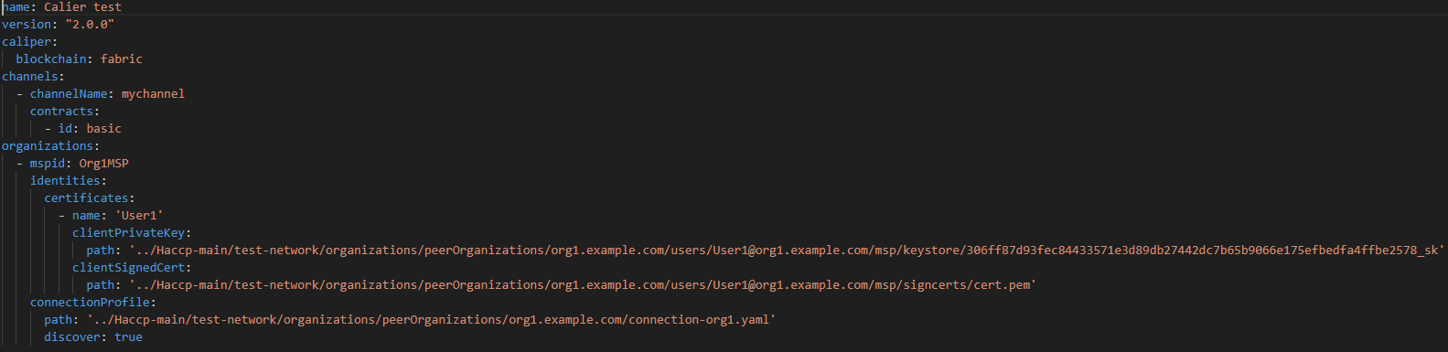
networkConfig.yaml
테스트 실행전 ClientPrivateKey 사입해야함
PrivateKey Path를 따라 이동
해당 폴더안에 PrivateKey 파일 이름을 복사
Path 경로 끝단에 붙여넣기
위 과정을 하지 않을시 개인키가 없어 체인코드 호출 권한을 획득불가
PrivateKey File name이 고정되어 있지 않기에 네트워크를 새로 실행했다면 항상 해야하는 작업
작업 폴더의 경로가 위와 다를 경우 경로 수정이 필요함

Slide 6
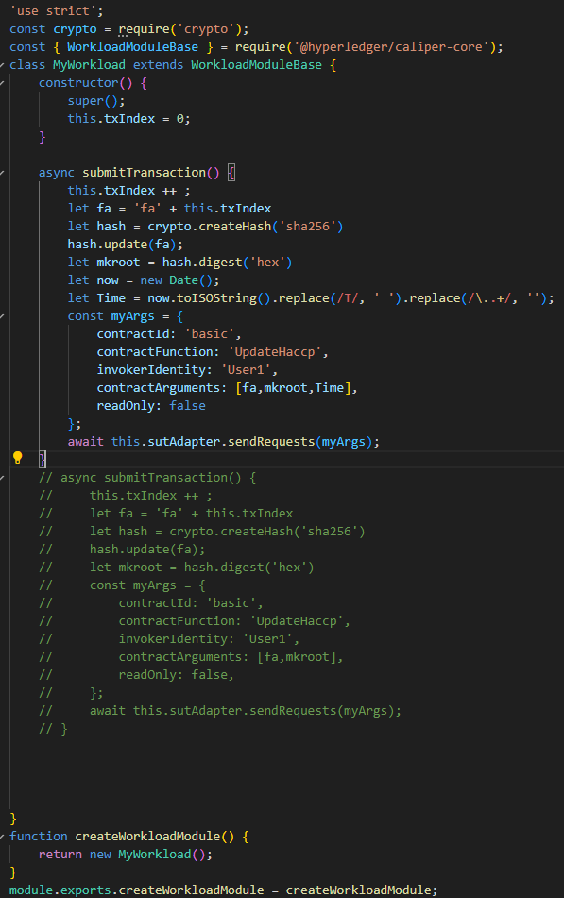
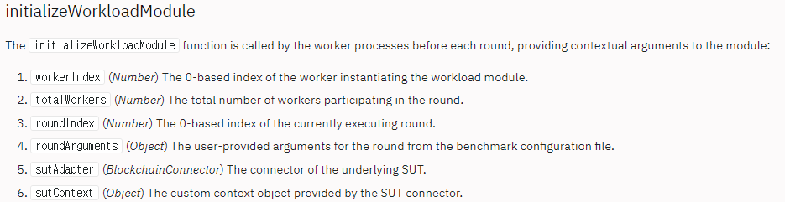
UpdateHaccp.js
UpdateHaccp 체인코드에 보낼 Fa및 Mkroot ,time값을 설정
체인코드에 전송하며 이때 반복횟수만큼 txIndex를 설정하여 다른 이름으로 블록을 생성한다

Slide 7
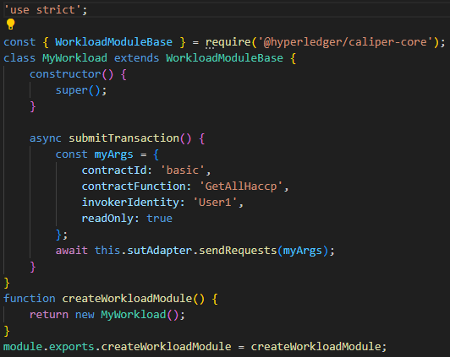
GetAllHaccp.js
ReadOnly 변수의 경우 블록데이터의 수정이 있을경우 Fale
수정없는 조회의 경우 true로 설정한다

Slide 8
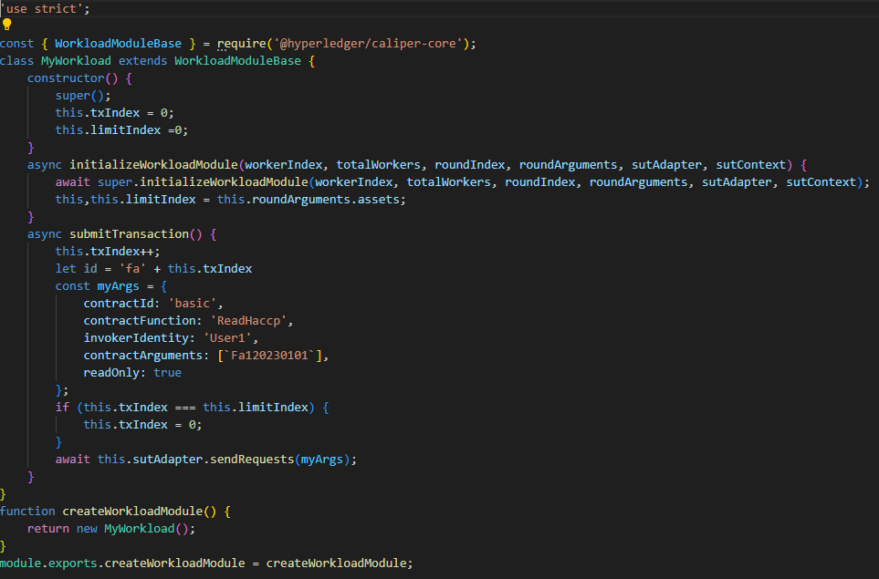
ReadHaccp.js

Slide 9

실행 방법
작업 폴더로 이동후 아래의 명령어 실행
npx caliper launch manager --caliper-workspace ./ --caliper-networkconfig networks/networkConfig.yaml --caliper-benchconfig benchmarks/myAssetBenchmark.yaml --caliper-flow-only-test --caliper-fabric-gatewoa-enbled
설정파일 경로 및 벤치마크 파일들의 경로를 지정한후 test형식으로 실행한다

Slide 10
실행결과
실패 원인분석 : UpdateHaccp경우 체인코드 상에서 각 Peer의 현재시간을 블록에 추가할때 네트워크 딜레이때문에 Time변수의 값이 각 달라 합의가 실패하는 경우 존재 대략 1%실패율을 보임

Slide 11
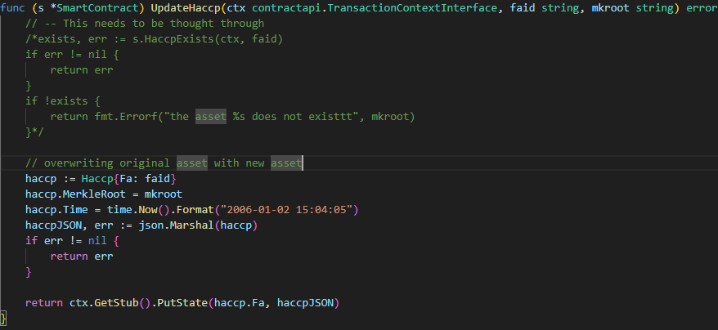
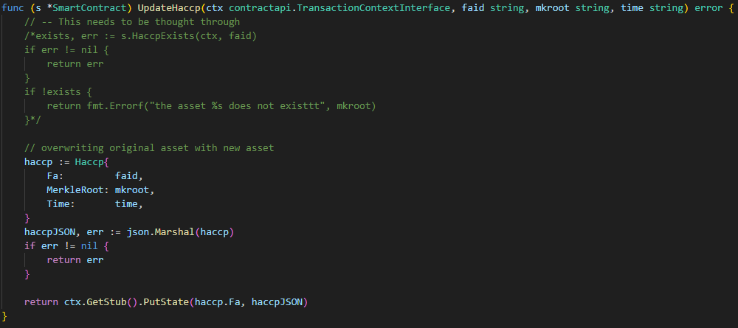
수정후

